Slide 1
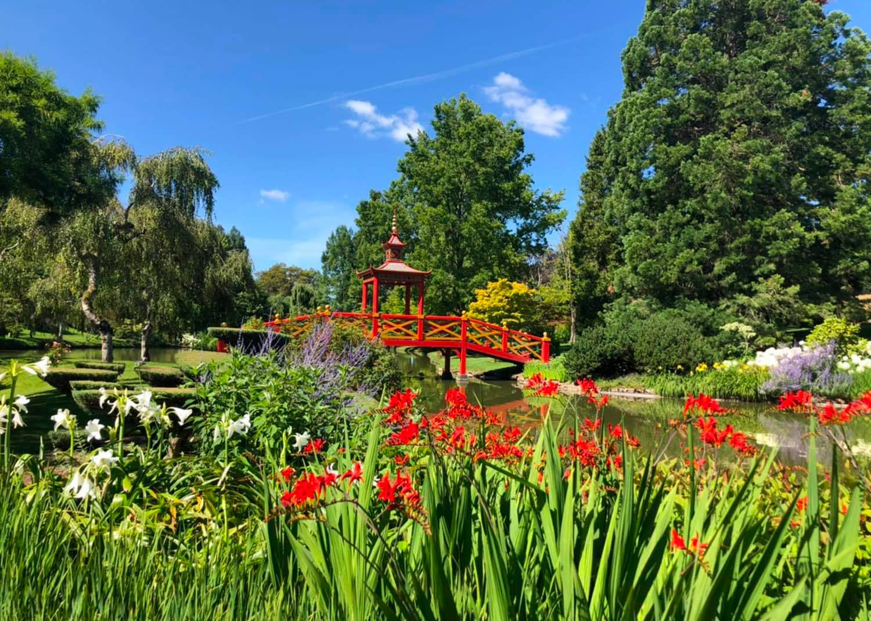
PARCS ET JARDINS REMARQUABLES en France 1

Slide 2
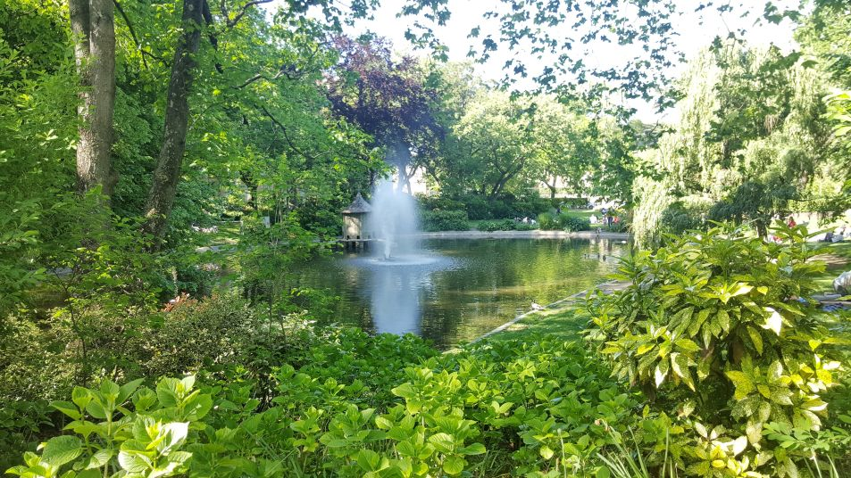
JARDIN ROYAL à TOULOUSE

Slide 3
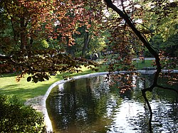
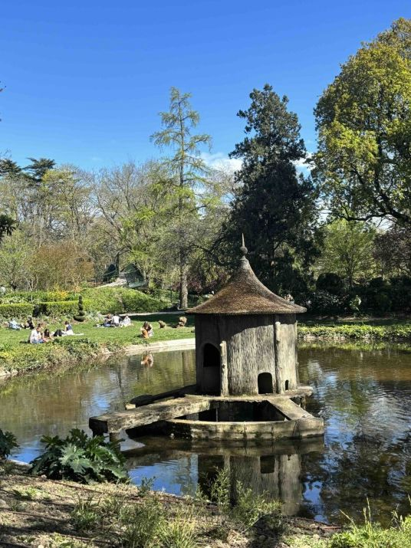
Crée en 1754
sur 1,7 ha, à l’anglaise
Espèces exotiques anciennes, bassins poétiques
bancs de pierre et, statues

Slide 4
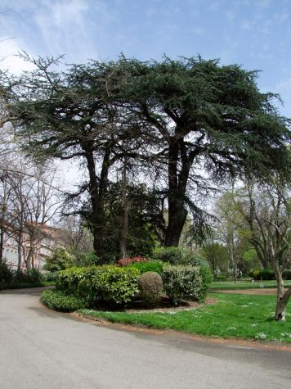
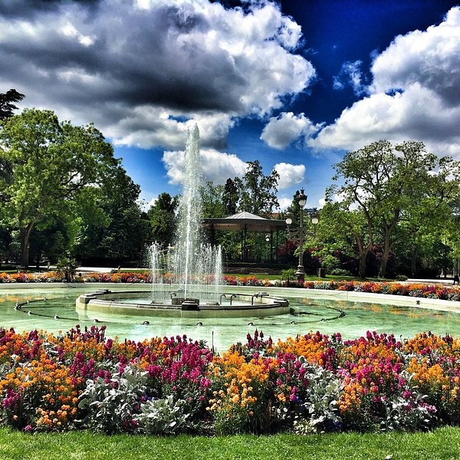
Parmi les arbres anciens, le vénérable Gingko Biloba
et un Orme de Sibérie (daté de 1756)

Slide 5
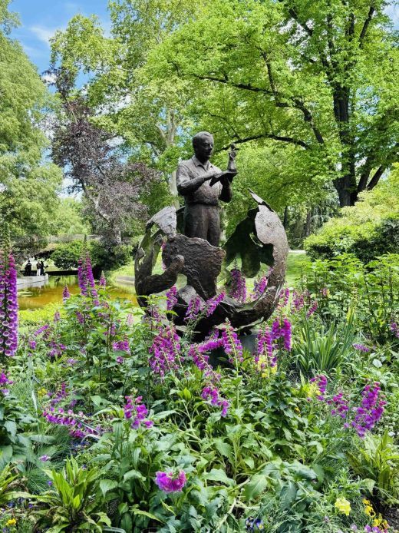
parmi les statues dans le Jardin Royal
celle de Saint Exupéry (ville de son enfance)

Slide 6
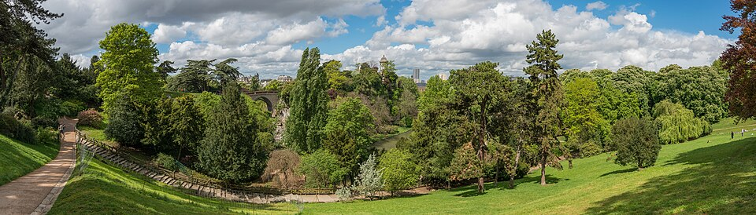
PARC DES BUTTES CHAUMONT au Nord-Est de PARIS
Inauguré en 1867 sur une ancienne carrière de gypse. 25ha escarpés avec grotte,
cascades, passerelles, vigne, arbres exotiques. Un bijou paysager
avec le Temple de la Sibylle et, la guinguette Rosa Bonheur

Slide 7
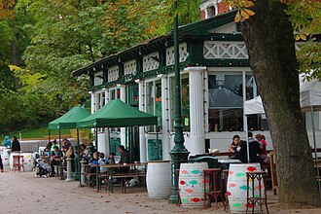
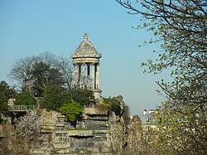
Temple de la Sibylle
Guinguette Rosa Bonheur

Slide 8

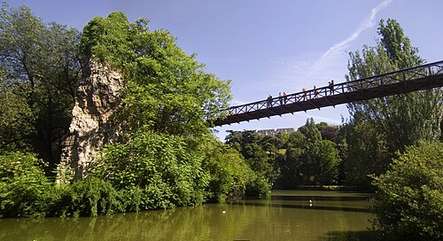
passerelle des Buttes Chaumont
le lac

Slide 9
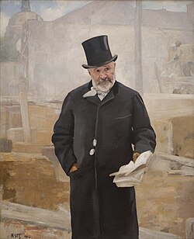
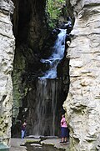
cascade artificielle
Portrait d’Adolphe Alphand (1888)
qui a dirigé la réalisation du parc

Slide 10
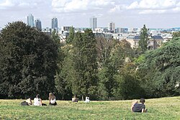
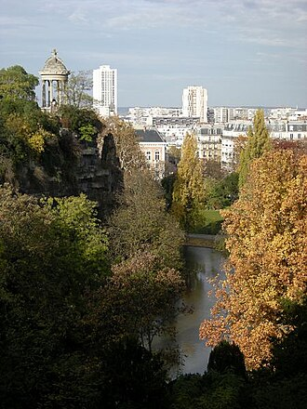
Crée à l’occasion de l’Exposition Universelle
lieu de refuge de nombreux oiseaux au Nord-Est
de PARIS

Slide 11
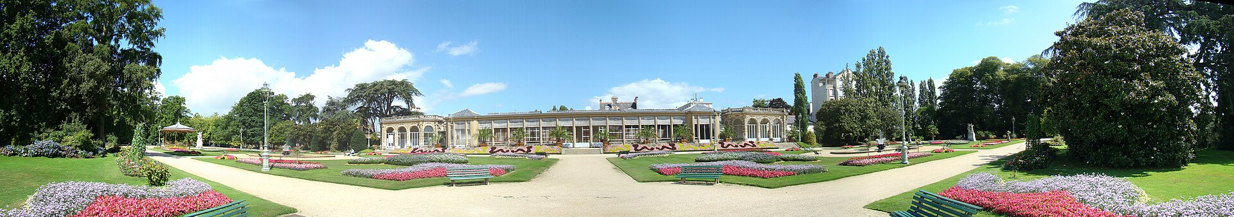
JARDIN LE THABOR à RENNES ancien jardin des Moines de l’Abbaye de
Sainte Melaine sur 10 ha, jardin à la Française et parc à l’anglaise
Grotte, Volière, Roseraie (avec plus de 2000 variétés) , cascade, kiosque, jardin botanique
aménagé par le paysagiste Denis BÜHLER

Slide 12
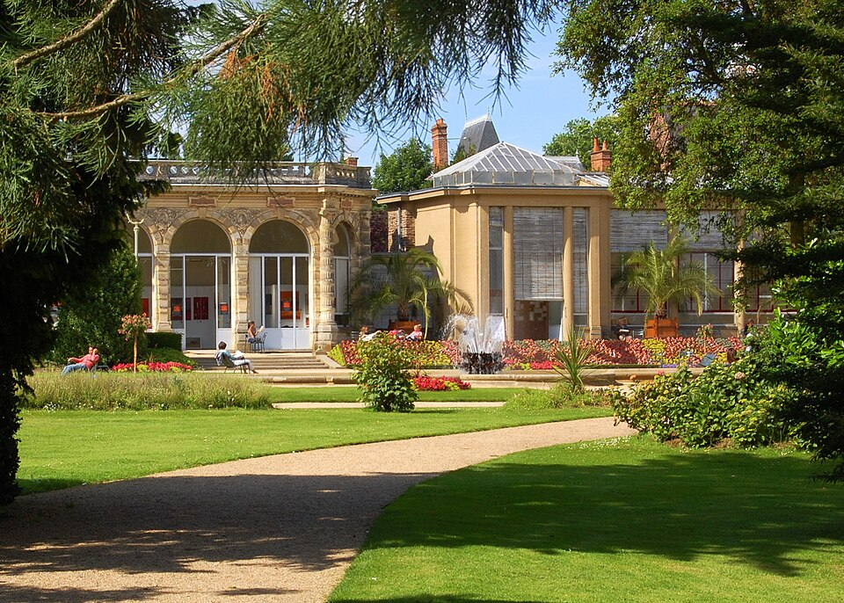
Parc Thabor

Slide 13
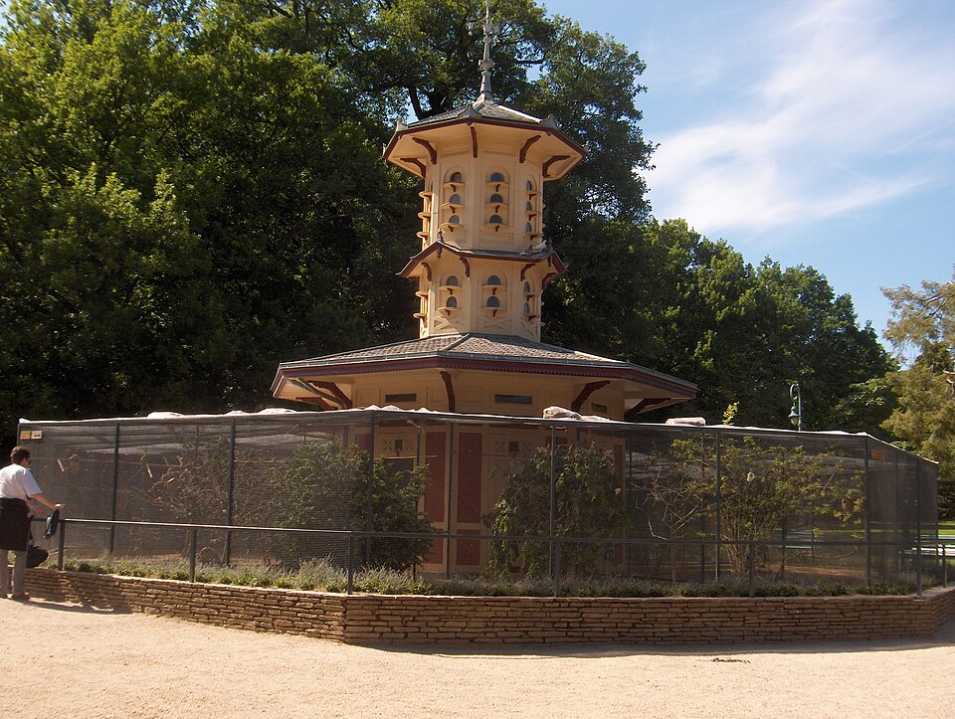
la volière

Slide 14
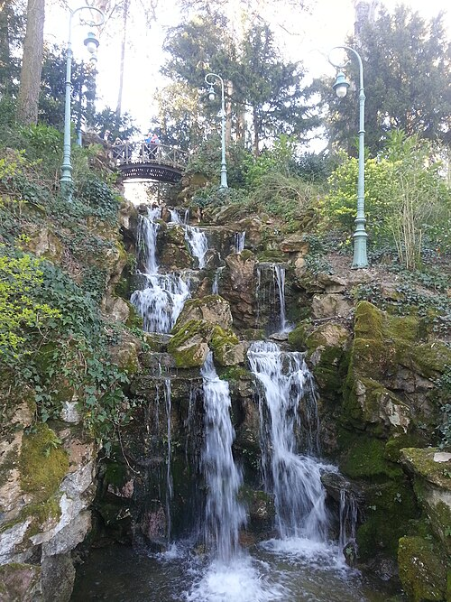
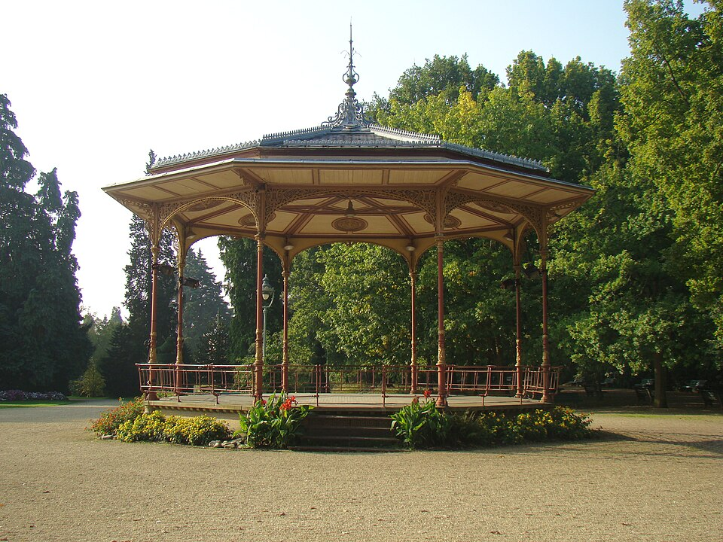
le kiosque à musique
et la cascade

Slide 15
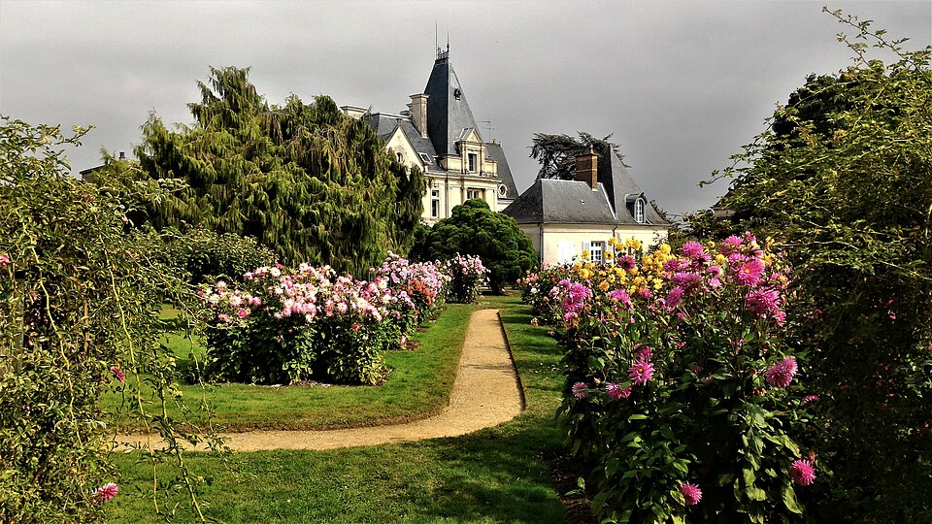
festival de dahlias au Thabor

Slide 16
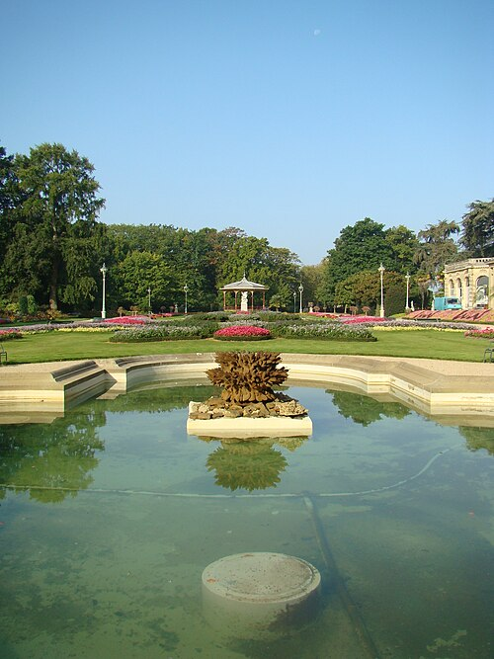
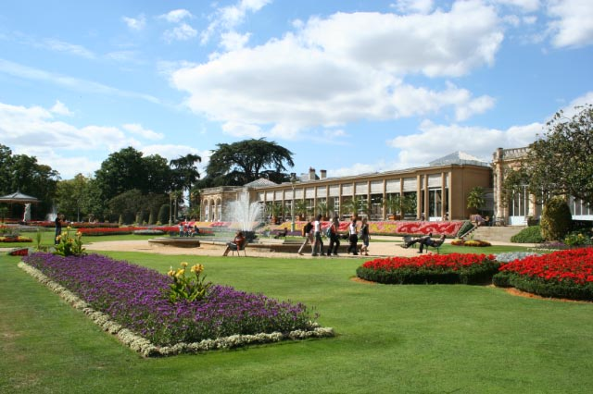
espace fleuri, proche de l’Orangerie
la fontaine

Slide 17
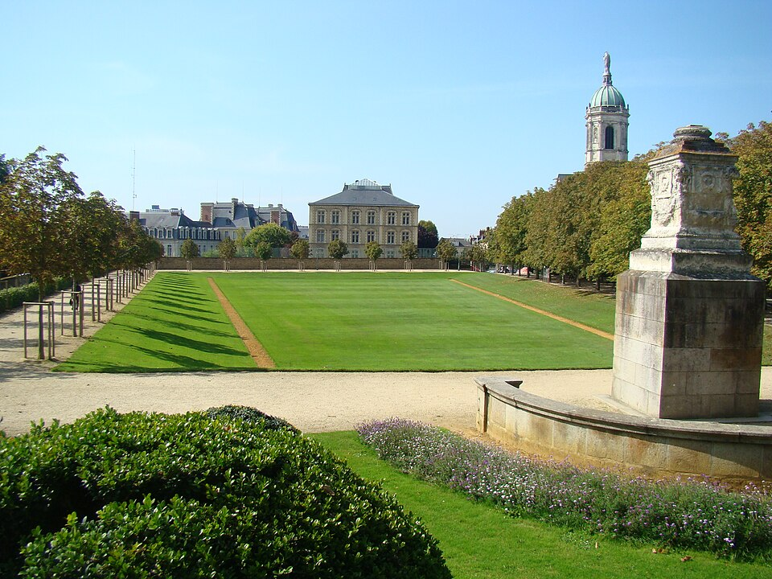
Carré Du Guesclin
Parc Thabor

Slide 18
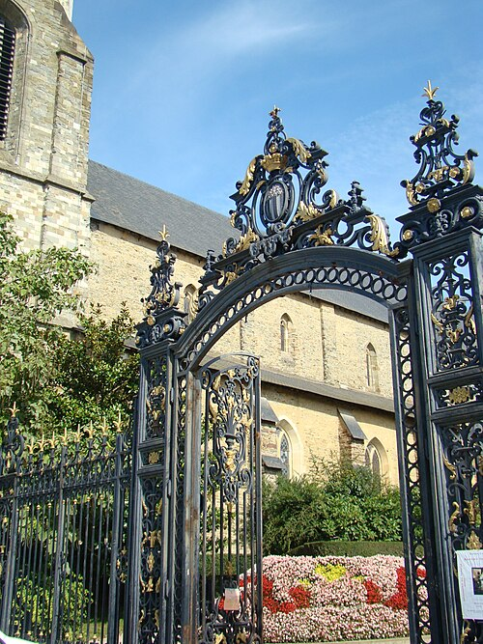
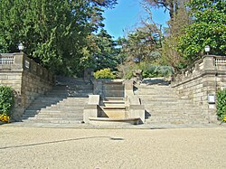
et escalier monumental, coté entrée rue de Paris
Portail d’accès place Sainte Melaine

Slide 19
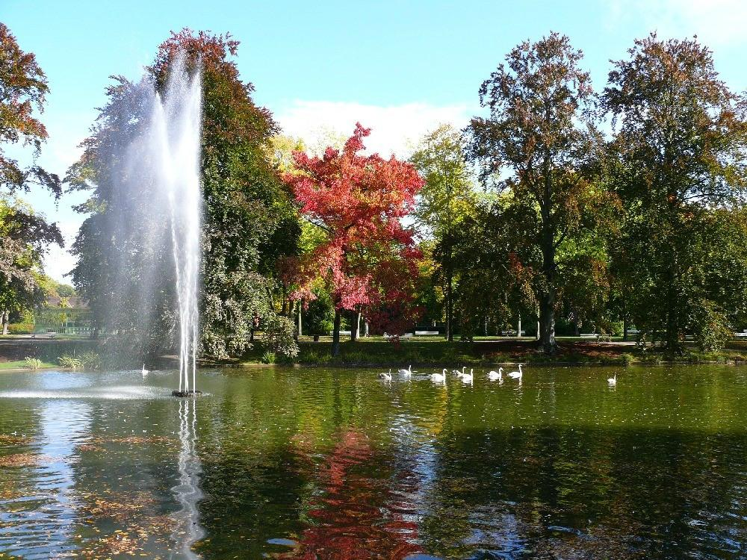
PARC DE L’ORANGERIE à STRASBOURG dédié à Joséphine..

Slide 20
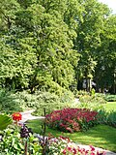
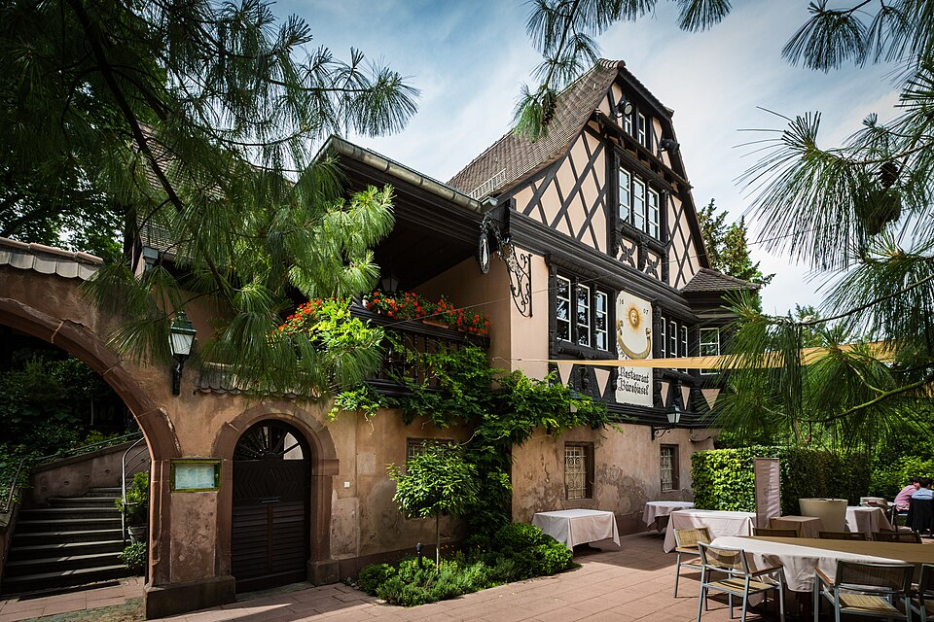
Sentier du parc Strasbourg
Maison à colombage. Restaurant du parc (Buerehiesel)

Slide 21
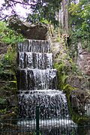


en automne
le lac
cascade
L’ORANGERIE à Strasbourg, face au palais de l’Europe, à l’anglaise, dédié à Joséphine, épouse de Napoléon Bonaparte

Slide 22
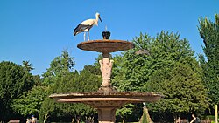
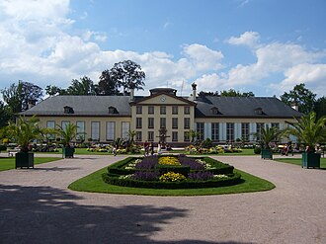
Pavillon de Joséphine à Strasbourg
le parc favori des cigognes

Slide 23
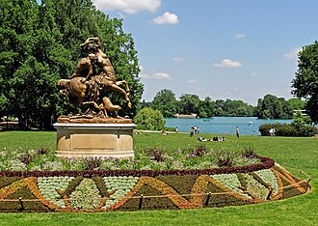
PARC DE LA TETE D’OR à LYON au bord du Rhône

Slide 24
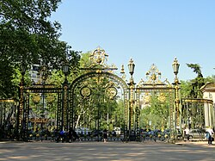
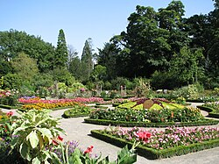
Jardin botanique
Grille de la Porte des Enfants du Rhône
Parmi les 8 entrées de ce parc immense

Slide 25
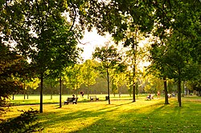
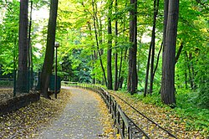
allée Belle vue
Pelouse la Coupole - Tête d’or de LYON
ne pas rater : Théâtre de Guignol
Petit train touristique - Carrousel historique

Slide 26
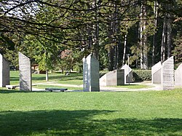
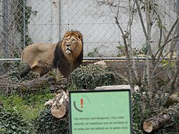
Jardin zoologique sur 6 ha Le Lion Jasrej
Espace des Droits de l’Homme LYON Tête d’or

Slide 27
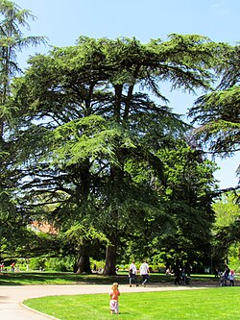
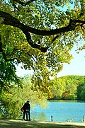
près de 8000 arbres, platanes de 40m de haut, Sequoias géants et 4 roseraies
promenade autour du lac, superbe
espace de pêche, canotage

Slide 28
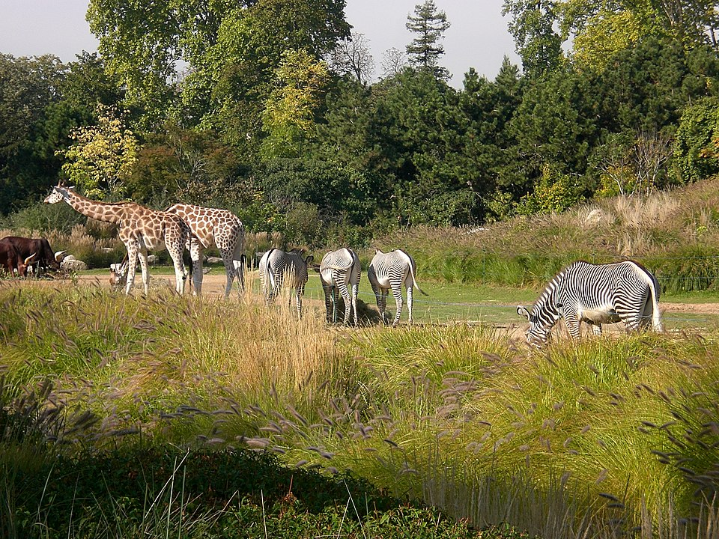
parc zoologique
Zèbres, girafes…

Slide 29
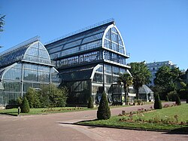
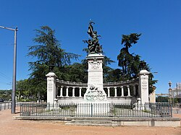
Monument aux Enfants du Rhône
guerre 1870-71
Jardin botanique avec la Grande serre

Slide 30
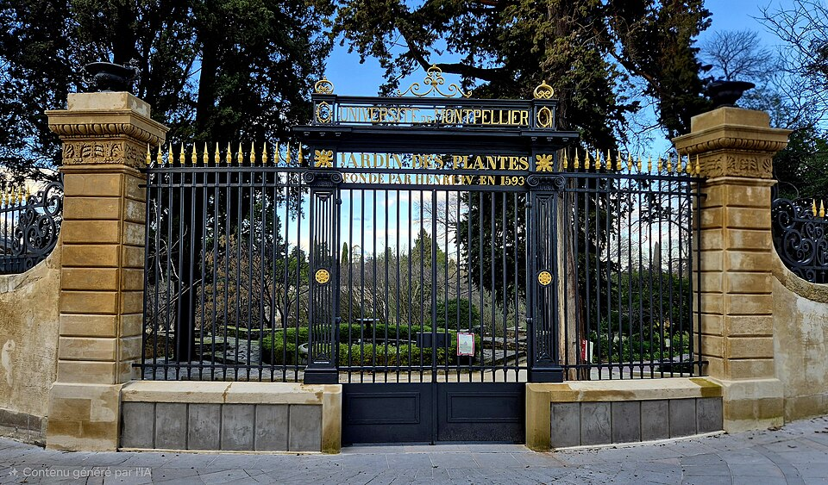
JARDIN DES PLANTES à MONTPELLIER LE PLUS ANCIEN DE FRANCE

Slide 31
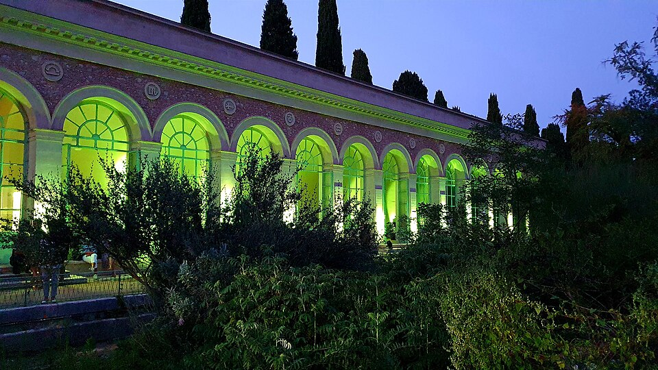
l’ Orangerie

Slide 32
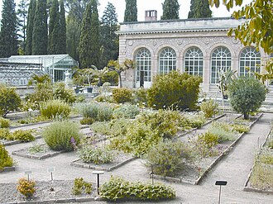
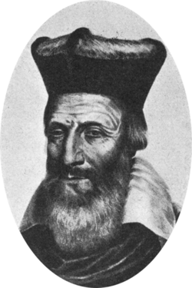
Le royaume des Botanistes, fondé en 1593 par Pierre Richer de Belleval, sur ordre de Henri IV,
Jardin Universitaire lié à la Faculté de Médecine
proche de la Cathédrale et de l’Esplanade du Pérou

Slide 33
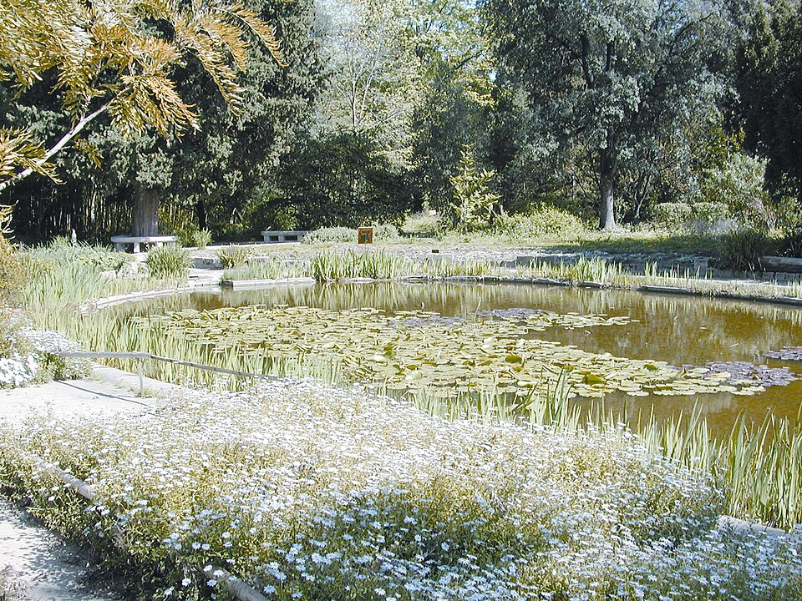
mare aux lotus
Montpellier

Slide 34
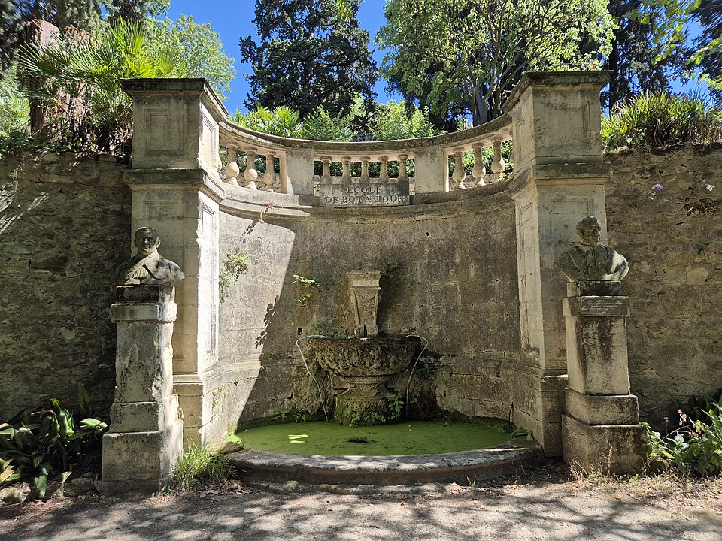
Bassin de l’école Botanique
statues de Alire Raffeneau
(à Gauche) et de Pierre Broussonnet (à droite)

Slide 35

noria du jardin

Slide 36

vigne en treille
Jardin des Plantes

Slide 37


la montagne, secteur du jardin
Observatoire astronomique du Jardin des Plantes

Slide 38

PARC BORELY à MARSEILLE IMMORTALISE PAR PAGNOL

Slide 39

Jardin Japonais du Parc Borely, les cerisiers sont en fleurs au printemps

Slide 40


l’étang
La roseraie (5000 rosiers)

Slide 41


Hippodrome et Golf
allée des palmiers
Jardin botanique 3000 espèces végétales
Jardin à la Française

Slide 42


Parc et château Borely Marseille 8eme arrondissement, proche plage du Prado
Château Borely avec Musée des Arts décoratifs
et de la Faïence

Slide 43

Cascade rocailles et
L’Homme aux oiseaux
par Jean-Michel FOLON

Slide 44
PARCS ET JARDINS
REMARQUABLES en France…..
TOULOUSE Jardin Royal
Les Buttes Chaumont à PARIS
Le THABOR à RENNES
L’ORANGERIE à Strasbourg
Tête d’Or à LYON
Jardin des Plantes
MONTPELLIER
et Parc BORELY à Marseille
Première partie, d’autres lieux remarquables à suivre…

Slide 45
Lorient Vous A Présenté Parcs Et Jardins Eremarquables En France
Sur La Suggestion De JackDidier
Les Images Et Le Son Du Net
Daniel

